Slide 1



第四章 矩阵分解
第十二讲 满秩分解与奇异值分解
廖桂生教授 张帅副教授
liaogs@xidian.edu.cn
电子工程学院

Slide 2
第十一讲 矩阵的QR分解
  Givens矩阵与Givens变换
  Householder矩阵与Householder变换
  QR分解

Slide 3

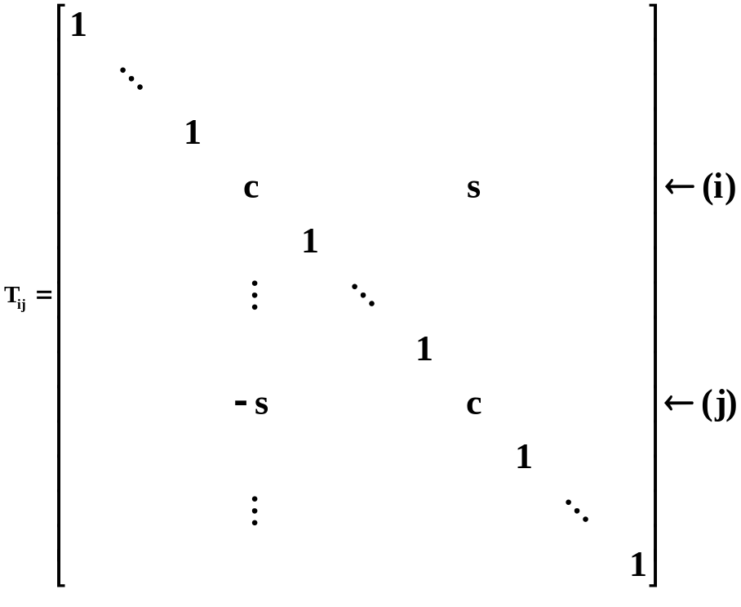

Givens矩阵与Givens变换
1. 定义 设实数c与s满足 ，称
由Givens矩阵所确定的线性变换称为Givens变换（初等旋转变换）。

Slide 4






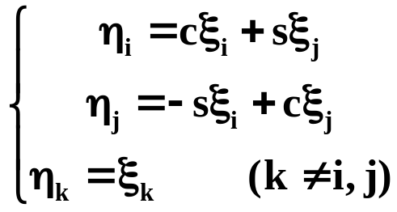
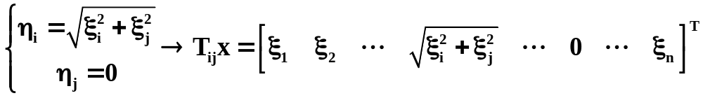

Givens矩阵与Givens变换
2. 性质
（1）
旋转 度再反向旋转 度
（2）设 ，
，则有

Slide 5








Givens矩阵与Givens变换
3. 定理1 设 ，则存在有限个Givens矩阵的乘积T，使得
说明：（1） (x为实数时)， （x为复数时）。
（2）
推论：对于任何非零列向量 及任何单位列向量 ，均存在着有限个Givens矩阵的乘积T，使 。

Slide 6


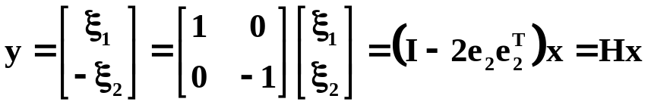









Householder矩阵与Householder变换
平面直角坐标系中，将向量 关于 轴对称的交换，则得到
一般地，可将其推广：
1. 定义 设单位列向量 ，称 为Householder矩阵（初等反射矩阵），由Householder矩阵所确定的线性变换（ ）成为Householder变换
2. 性质
（1） （实对称）， （正交）， （对合），
（自逆），

Slide 7


Householder矩阵与Householder变换
3. 定理2 对于任何非零列向量 及任何单位列向量 ，存在Householder矩阵H，使得 。
4. 定理3 初等旋转矩阵（Givens矩阵）是两个初等反射矩阵的乘积。

Slide 8

QR分解
1. 定义 如果实（复）矩阵A可化为正交（酉）矩阵Q与实（复）上三角矩阵R的乘积，即 ，则称上式为A的QR分解。
2. 定理 设A是n阶的非奇异矩阵，则存在正交（酉）矩阵Q与实（复）上三角矩阵R使得 ，且除去相差一个对角元素的绝对值（模）全为1的对角因子外，上述分解唯一。

Slide 9


QR分解
3. 定理5 设A是 的实（复）矩阵，且其n个列线性无关，则A具有分解 。其中Q是 阶实（复）矩阵，且满足
，R是n阶实（复）非奇异三角矩阵。除了相差一个对角元素的绝对值（模）全为1的对角阵因子外，上述分解唯一。
求QR分解的方法：
  采用Givens方法
  采用Householder方法
  Gram-Schmidt正交归一化方法

Slide 10
第十二讲 满秩分解与奇异值分解
一、矩阵的满秩分解
二、酉对角分解与奇异值分解

Slide 11






1. 定义 设 ，若存在矩阵 及 ，使得 ，则称其为A 的一个满秩分解。
说明：（1） F为列满秩矩阵，即列数等于秩； G为行满秩矩阵，即行数等于秩。
（2）满秩分解不唯一。 （ r阶可逆方阵），则
，且

Slide 12


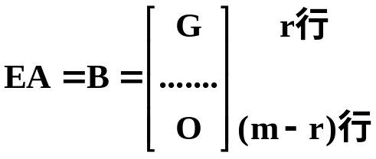



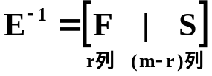

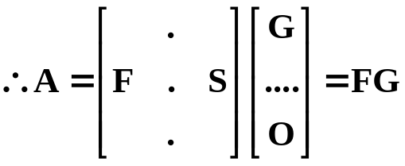
2. 存在性定理 任何非零矩阵均存在满秩矩阵
证明：采用构造性证明方法。设 ，则存在初等变换矩阵 ，
使
其中
将A 写成 ，并把 分块成
其中
E是满秩分解。

Slide 13





3. Hermite标准形（行阶梯标准形）
设 ，且满足
（1）B的前 行中每一行至少含一个非零元素（称为非零行），且第一个非零元素为1，而后 行的元素全为零（称为零行）；
（2）若 B中第i 行的第一个非零元素（即1）在第 列 ， 则

Slide 14





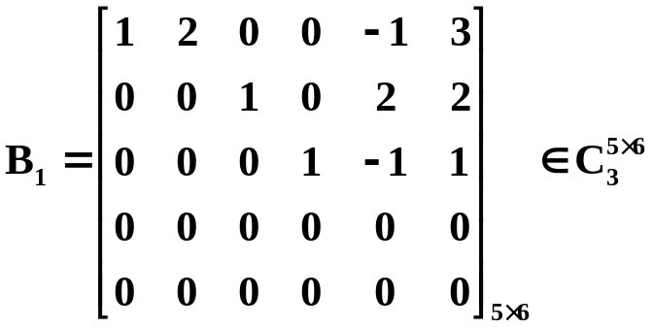
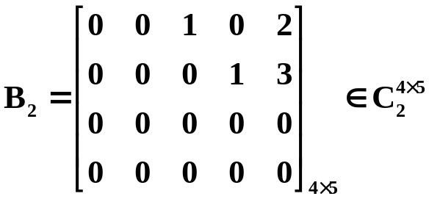
(3) 矩阵 B 的第 列，第 列，…,第 列合起来恰为 m阶单位方阵 的前 r列（即 列上除了前述的1外全为0）则称B 为Hermite标准形。
例1.
均为Hermite标准形

Slide 15



4. 满秩分解的一种求法
(1)采用行初等变换将 A化成Hermite标准形，其矩阵形式为 ，其中 B为Hermite标准形定义中给出的形状；
(2)选取置换矩阵
1)P的第i 列为 ，即该列向量除第 个元素为1外，其余元素全为零 ,其中 为Hermite标准形中每行第一个非零元素（即1）所在的列数；
2)其它 列只需确保P 为置换矩阵即可（ P的每一行，每一列均只有一个非零元素，且为1）；

Slide 16
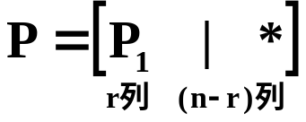
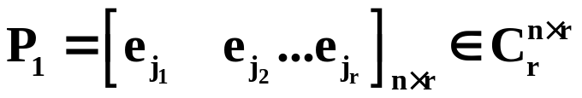



3)用 P右乘任何矩阵（可乘性得到满足时），即可得该矩阵的第 列置换到新矩阵（即乘积矩阵）的第 i列
4)令 ，即
(3) 令 的前r 行 ，
则

Slide 17
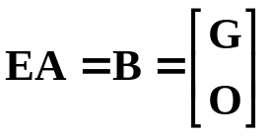
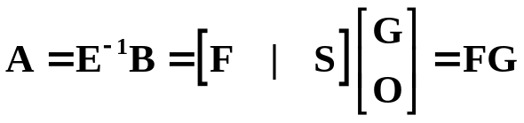





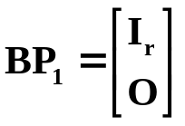
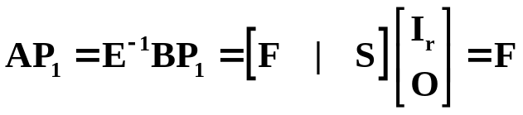
证明：
则
已知，但
当然可以通过求出 再将 分块得到，但这样 就没必要采用Hermite标准形形式，注意到
则
证毕

Slide 18
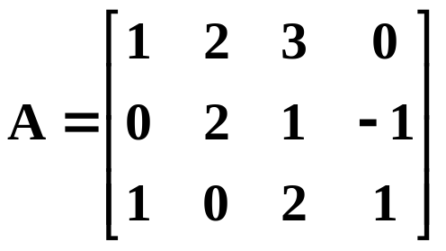

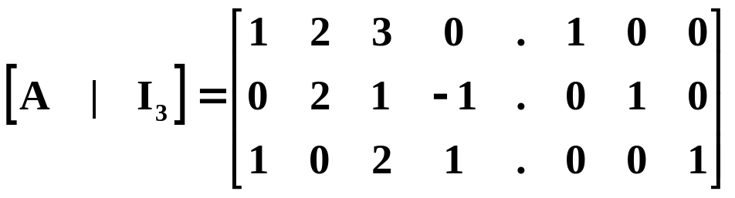
例1.
求其满秩分解
解：（1）首先求出 A的秩。显然，前两列互相独立，而第三行可由第一行减去第二行得到，故 。
（2）进行初等变换将 A 化为Hermite标准型。

Slide 19

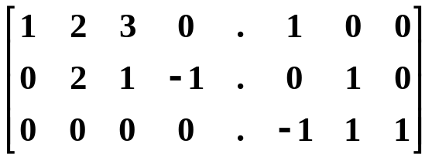

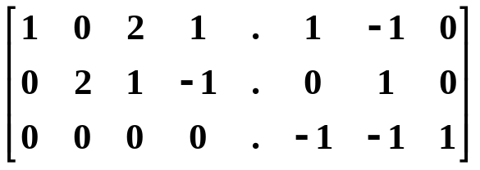

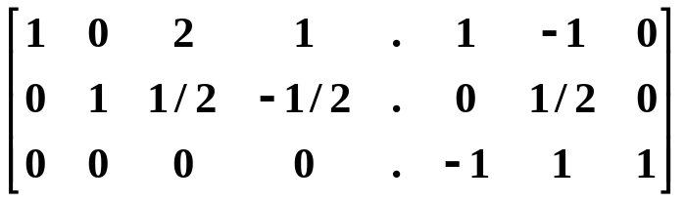

Slide 20
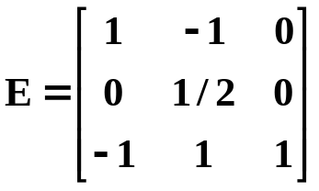
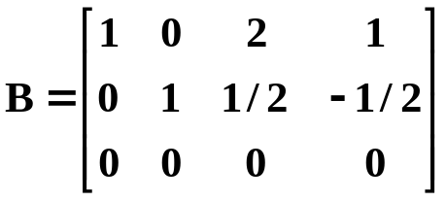
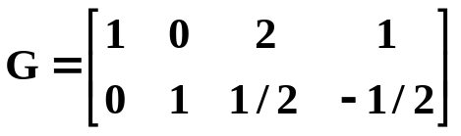



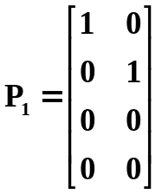
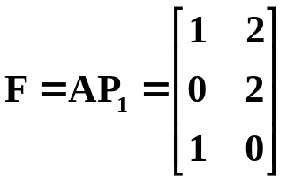
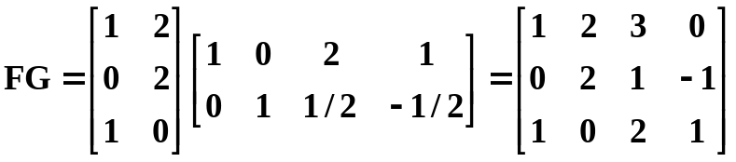
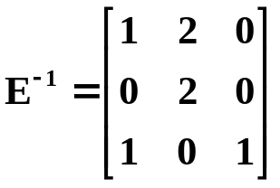
即
（3）求出 及
由 B可见， 故
验证：

Slide 21
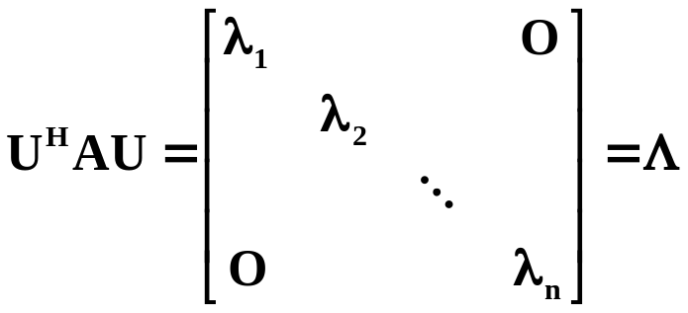

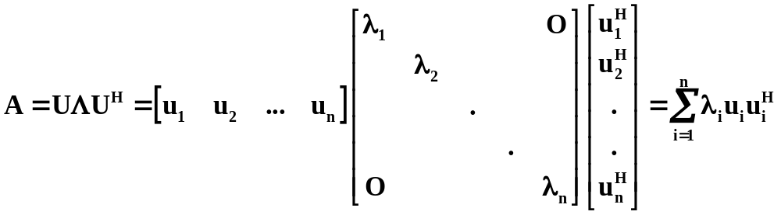
1. 厄米矩阵的谱分解
A为厄米矩阵，则存在酉矩阵U ，使：
将U 写成列向量形式，即

Slide 22
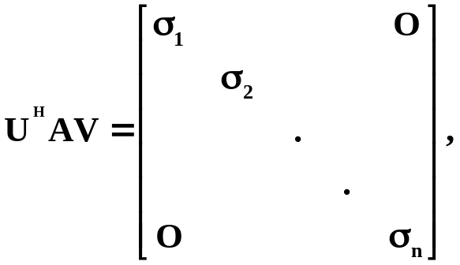

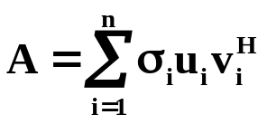

2. 非奇异矩阵的酉对角分解
定理：设 A为n 阶非奇异矩阵，则存在 n阶酉矩阵U 及V ，使得
（若将 写 ，则 ）

Slide 23

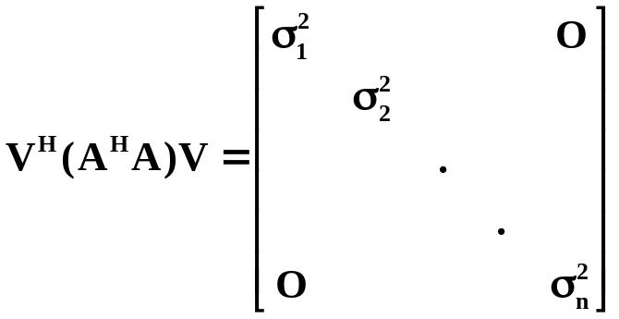

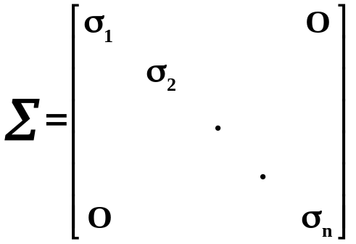

证明： 也为 n阶非奇异矩阵，而且是厄米、正定矩阵，故存在n 阶酉矩阵V ，使
为 的特征值。

Slide 24



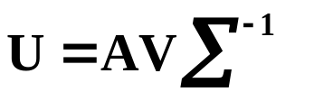
令
则
即 U也是酉矩阵，而且
[证毕]
酉对角分解的求法正如证明中所给：先对 对角化（酉对角化），求出变换矩阵V ，再令 即可。

Slide 25

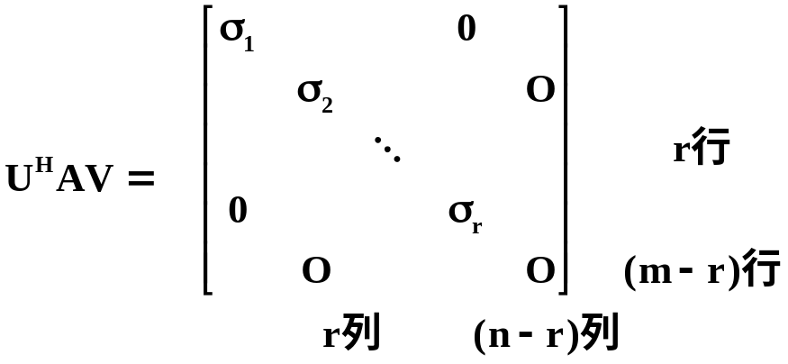
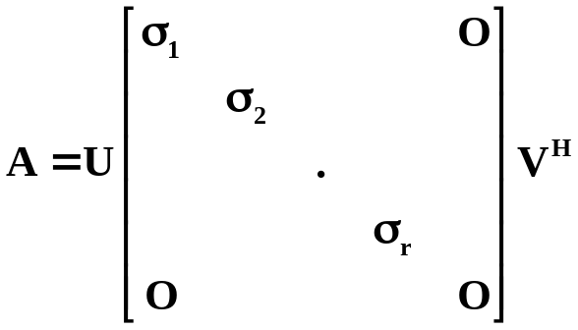
3. 一般矩阵的奇异值分解
定理：设 ，则存在 m阶酉矩阵u 及 n阶酉矩阵V ，使

Slide 26

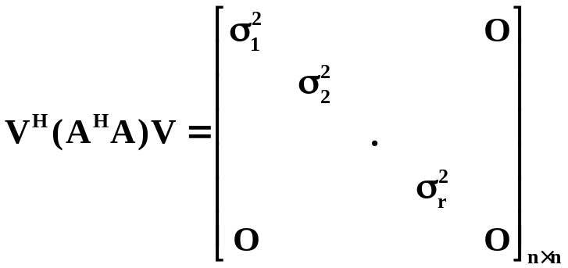
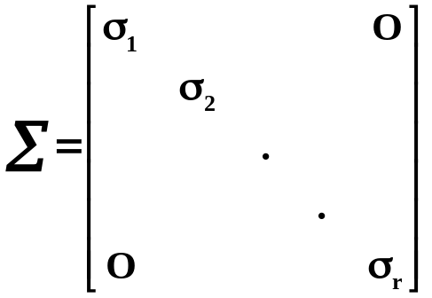
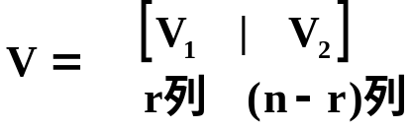
证明：首先考虑 。因为
故
而且是厄米、半正定的，存在 n阶酉矩阵 V，使

Slide 27
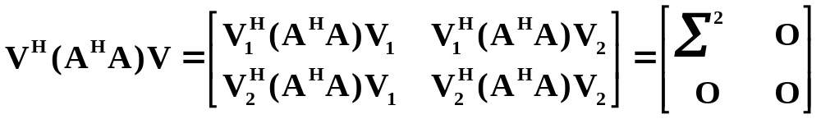






则
令
则

Slide 28




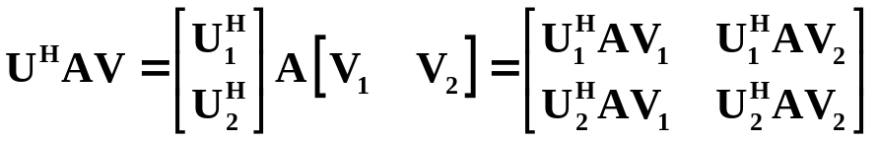




在 的基础上构造酉矩阵 ，即
这由前面基扩充定理可知是可行的，
故
其中已知
故定理得证。 奇异值分解的求法可按证明步骤求之。

Slide 29
作业：P225： 1(2)、2、5
P233： 4

